Slide 1


СОЗДАВАЯ БЕЗОПАСНОЕ БУДУЩЕЕ
ТЕМА: РАЗРАБОТКА ГЕНЕРАТОРА ПАРОВ И СОЕДИНЕНИЙ ЙОДА. ПЕРСПЕКТИВЫ СОЗДАНИЯ ВТОРИЧНОГО ЭТАЛОНА НА ОСНОВЕ ГЕНЕРАТОРА ПАРОВ И СОЕДИНЕНИЙ ЙОДА-131
Докладчик:
П.Н. Ерофеев

Slide 2

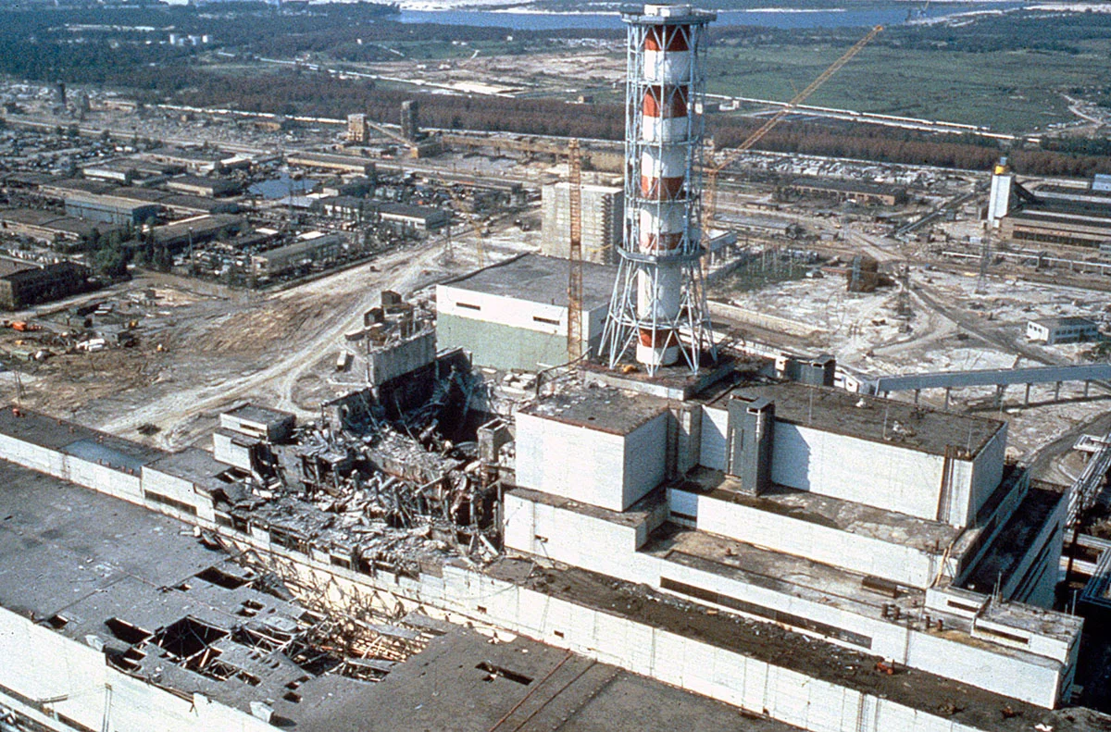
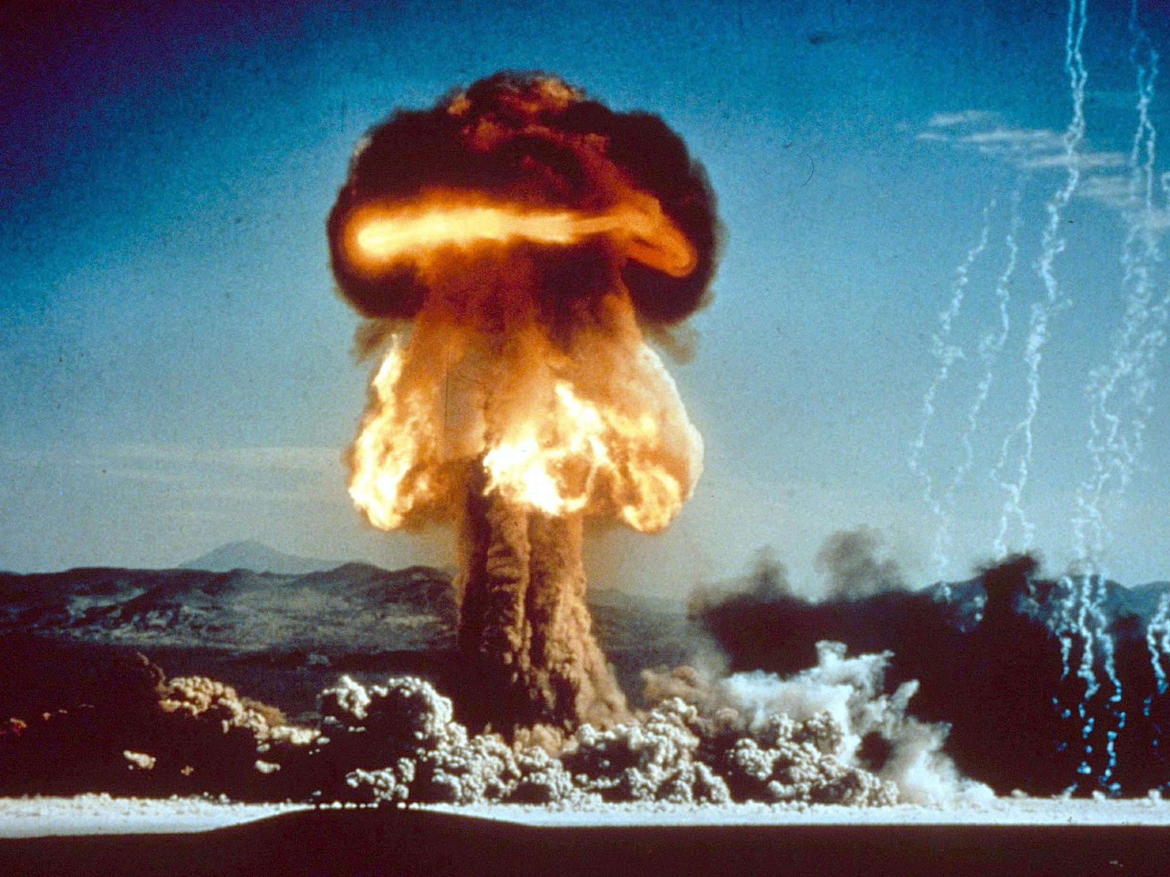
РАЗДЕЛ: «Разработка генератора паров и соединений йода»
Выброс иода-131 в окружающую среду происходит в основном в результате ядерных испытаний и аварий на предприятиях атомной энергетики.
Йод обладает высокой летучестью. При любых авариях ядерных реакторов в первую очередь улетучиваются инертные радиоактивные газы, затем — йод. Например, при аварии на ЧАЭС, из реактора было выброшено 100 % инертных газов, 20 % йода, 10-13 % цезия, и всего 2-3 % остальных элементов.
СОЗДАВАЯ БЕЗОПАСНОЕ БУДУЩЕЕ
АО «СНИИП»

Slide 3
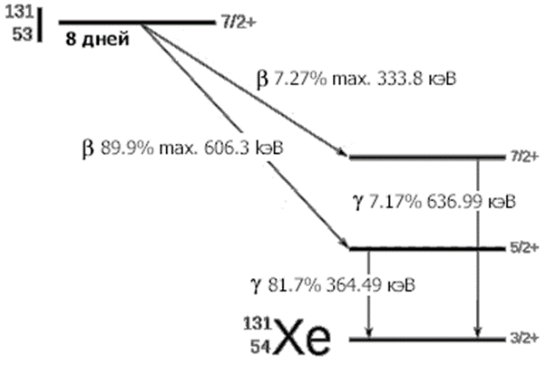
РАЗДЕЛ: «Разработка генератора паров и соединений йода»
Йод-131 имеет период полураспада 8,02 суток и является бета- и гамма-радиоактивным. Он распадается с испусканием β-частиц энергиями 0,248, 0,334 и 0,606 МэВ и соответственно 2,1 %, 7,3 % и 89,9 %), а также с излучением γ-квантов наиболее характерная гамма-линия, используемая на практике для идентификации йода-131, имеет энергию 364,5 кэВ и излучается в 82 % распадов.
Период полураспада (8 суток), с одной стороны, достаточно велик, чтобы нуклид распространился по большим площадям, а с другой стороны, достаточно мал, чтобы обеспечить очень высокую удельную активность изотопа — примерно 4.5 ПБк/г.
СОЗДАВАЯ БЕЗОПАСНОЕ БУДУЩЕЕ
АО «СНИИП»

Slide 4
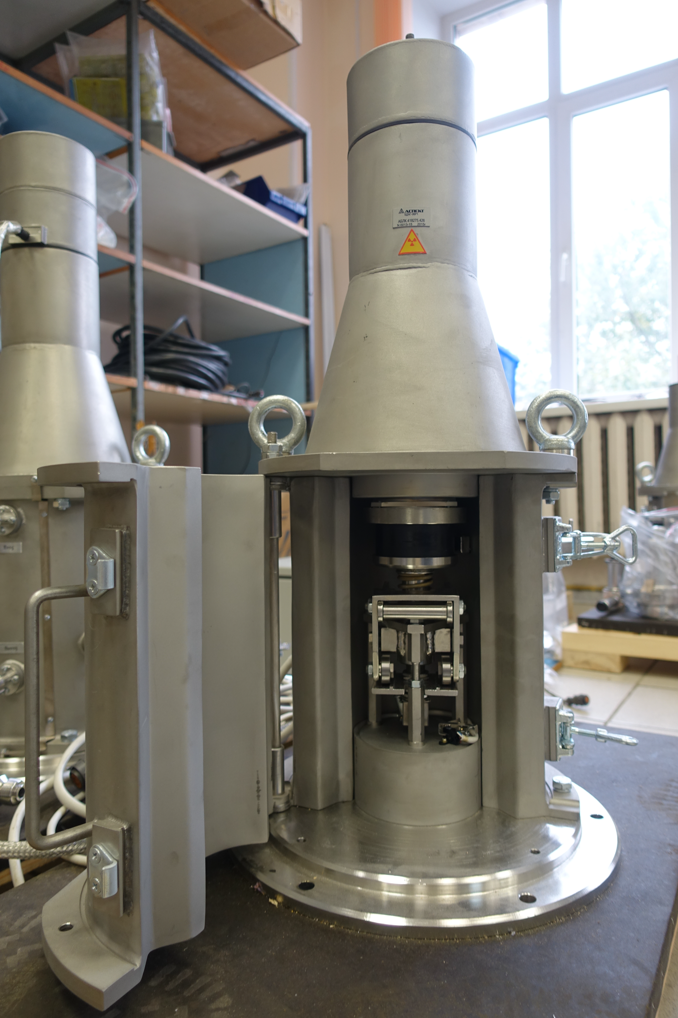
РАЗДЕЛ: «Разработка генератора паров и соединений йода»
Блок управления и блок детектирования УДАГ-08Р
Для метрологического обеспечения выпускаемой продукции и в интересах отрасли целесообразно создание вторичного эталона на основе генераторов парообразного йода-131
Блок детектирования БДАГ-06Р1 (входящий в состав БДАГ-05Р1)
СОЗДАВАЯ БЕЗОПАСНОЕ БУДУЩЕЕ
АО «СНИИП»

Slide 5
Цели разработки
Расширение эталонной базы АО «СНИИП» путем создания вторичного эталона единицы объемной активности йода-131
Задачи разработки
1 Определение возможности создания вторичного эталона парообразного йода-131 и определение материалов и оборудования подходящих для его создания.
2 Создание стабильного во времени генератора парообразного йода-131
3 Обеспечение генератором оптимальных значений объемных активностей йода-131: весь диапазон (от 7 до 4*10⁶ Бк/м³)
4 Определение метрологических характеристик разработанного стенда
5 Аттестация разработанного стенда в качестве вторичного эталона.
АО «СНИИП»

Slide 6

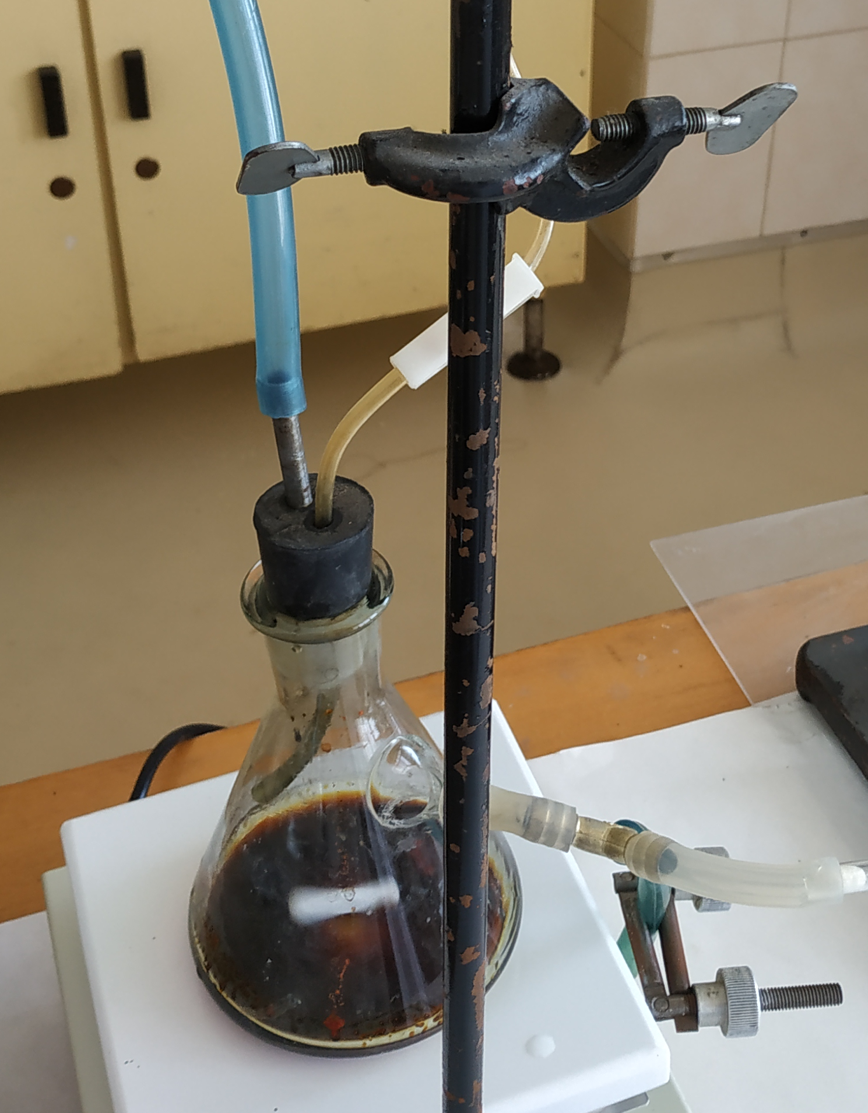
Основа работы генератора: получение парообразного йода
1) 6NaI+K₂Cr₂O₇+7H₂SO₄=
3I₂ +Cr₂(SO₄)₃+K₂SO₄+3Na₂SO₄+7H₂O
2) 6КI+K₂Cr₂O₇+7H₂SO₄=
3I₂ +Cr₂(SO₄)₃+4К₂SO₄+7H₂O
Воздух
I₂
Химический
реактор
СОЗДАВАЯ БЕЗОПАСНОЕ БУДУЩЕЕ
АО «СНИИП»

Slide 7



Основа работы генератора:
получение йодистого метила
2NaI+(СН3)2SO₄+CaCO3 = 2СН3I +Na₂CO₃+CaSO₄
2КI+ (СН3)2SO₄+CaCO3 = 2СН3I +K₂CO₃+CaSO₄

Slide 8
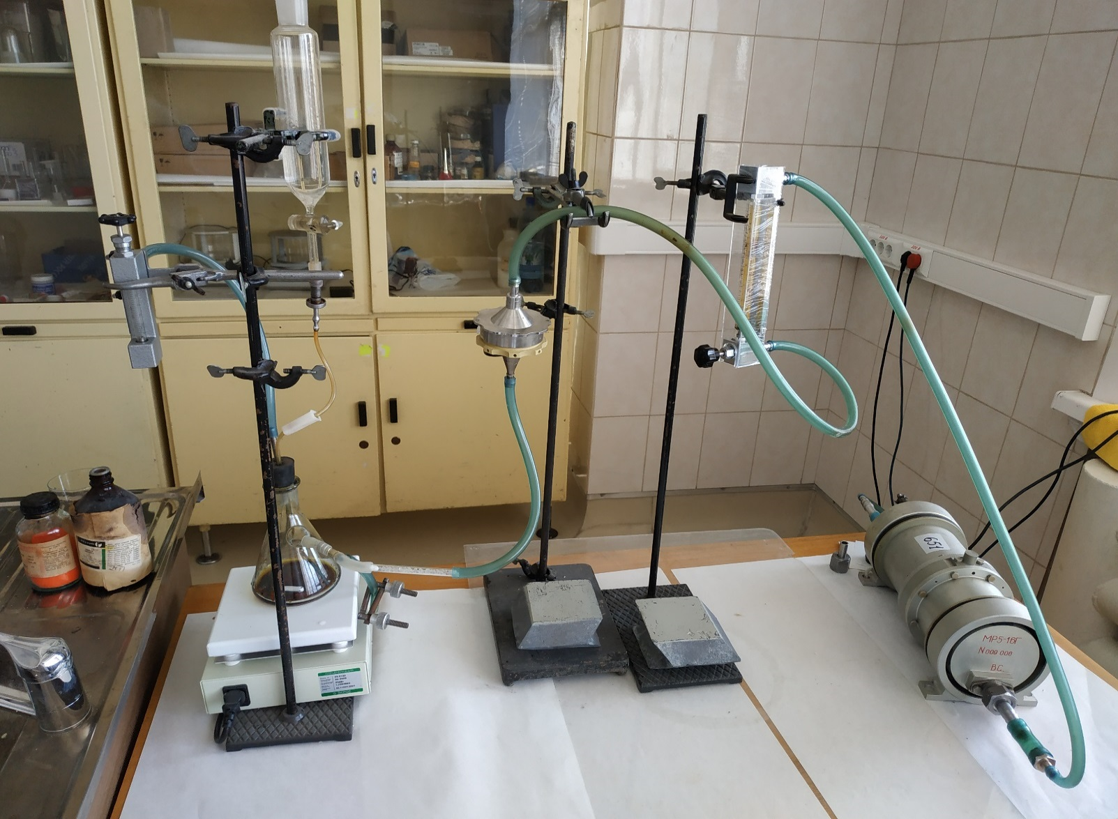
Внешний вид макета стенда генератора парообразного йода
Раствор
(Неактивный)
Расходомер
Отбор на фильтр
(угольный картридж
и т.п.)
Хим. реактор
Насос
Мешалка с
подогревом
СОЗДАВАЯ БЕЗОПАСНОЕ БУДУЩЕЕ
АО «СНИИП»

Slide 9
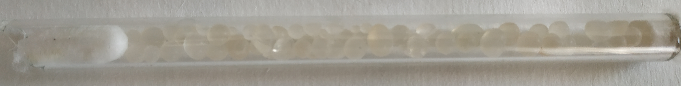
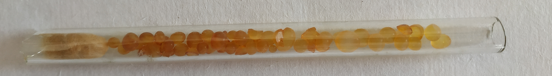
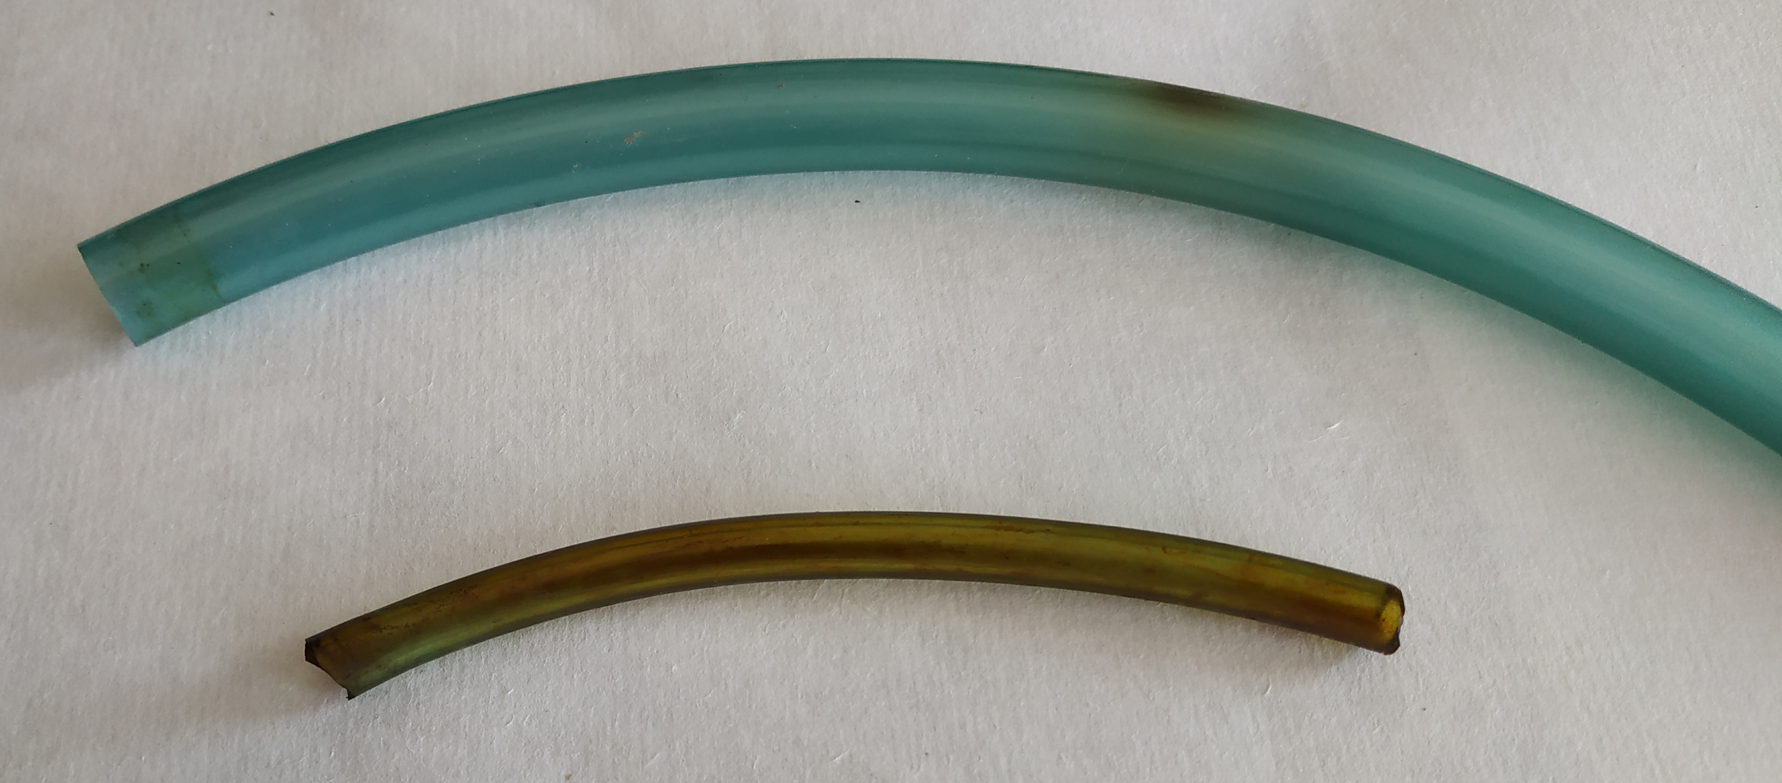
Определение материалов
До
Осаждение на осушителе
(на силикагеле)
После
До
После
Осаждение на шлангах
СОЗДАВАЯ БЕЗОПАСНОЕ БУДУЩЕЕ
АО «СНИИП»

Slide 10
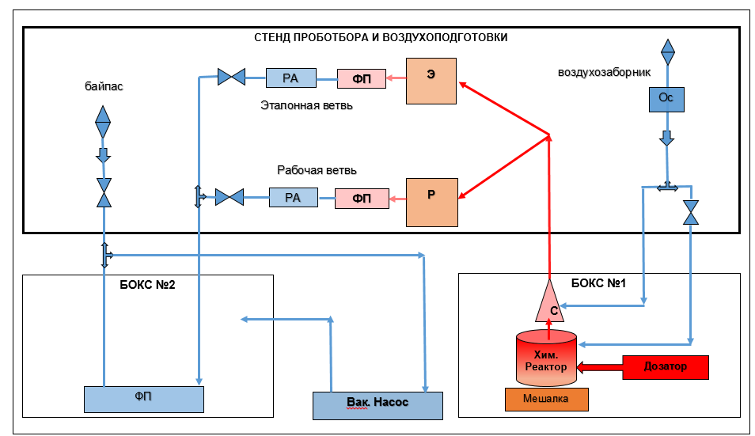
Принципиальная схема генератора паров йода-131
ФП – фильтр поглотитель
РА – расходомер
Ос – осушитель
Э – эталонный (фильтр или прибор)
Р – рабочий (фильтр или прибор)
С- смеситель
СОЗДАВАЯ БЕЗОПАСНОЕ БУДУЩЕЕ
АО «СНИИП»

Slide 11
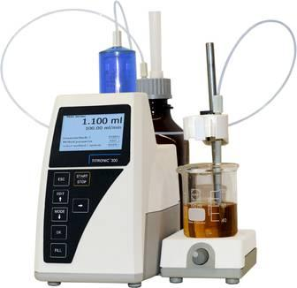
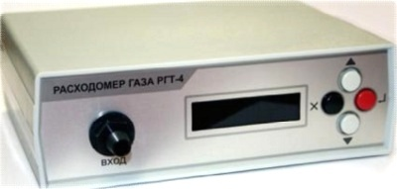
Дозатор автоматического действия
Расходомер
Измерение расхода воздуха:
от 1 до 10 или
от 10 до 100 л/мин;
основная относительная
погрешность не более 1 %
Дозирование:
от 0,1 до 100 мл/мин
до 8000–10000 шагов
СОЗДАВАЯ БЕЗОПАСНОЕ БУДУЩЕЕ
АО «СНИИП»

Slide 12
План разработки стенда генератора парообразного йода
Этап 1: Создание макета, работающего на чистом йоде, изучение поведения химической реакции в генераторе, составление предварительной схемы генератора, определение бюджета для создания полноценного стенда – май 2019.
Этап 2: Получение инвестиций, начало закупочной деятельности – конец 2019 г.
Этап 3: Закупка комплектующих, сборка стенда генератора парообразного йода-131, определение метрологических характеристик разработанного стенда, разработка технической документации, ввод в эксплуатацию – конец 2020 г.
АО «СНИИП»

Slide 13
РАЗДЕЛ: «Перспективы создания вторичного эталона на основе генераторов паров и соединений йода-131.»
Необходимость создания вторичного
эталона парообразного йода-131
1 Закрытие области аккредитации по радиоактивным аэрозолям.
2 Проведение настройки, регулировки вновь разрабатываемых блоках детектирования.
3 Проведение испытаний и поверки блоков детектирования.
4 Независимость от сторонних организаций по проведению испытаний новой продукции.
5 Использование в рекламных целях для продвижения на рынке новой продукции АО «СНИИП».
АО «СНИИП»

Slide 14
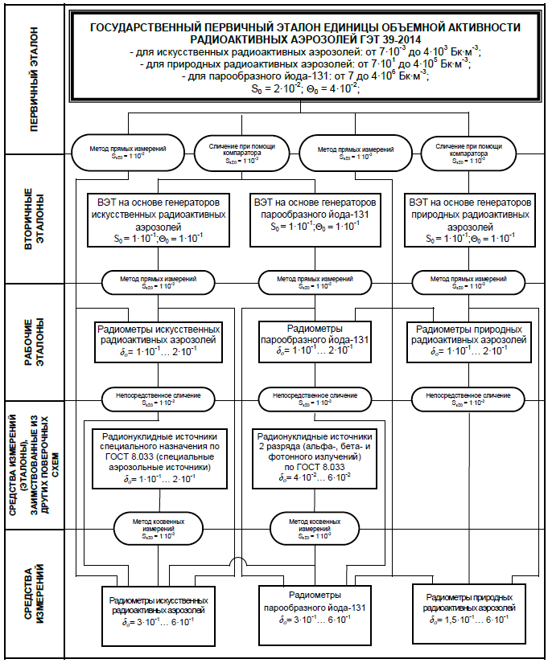
РАЗДЕЛ: «Перспективы создания вторичного эталона на основе генераторов паров и соединений йода-131.»
С 30.04.2019 новая ГПС
Возможный статус
эталона парообразного
йода-131
АО «СНИИП»

Slide 15
РАЗДЕЛ: «Перспективы создания вторичного эталона на основе генераторов паров и соединений йода-131.»
Вывод по проделанной работе:
1 Создание на базе Центра метрологии и испытаний АО «СНИИП» вторичного эталона парообразного йода-131 целесообразно и возможно.
2 Разработана опытная (принципиальная) схема эталона.
3 Определены материалы, оборудование и сроки для его создания.
АО «СНИИП»

Slide 16
Спасибо за внимание!
АО «СНИИП»

